Slide 1




Masterstudiengang Ernährungswissenschaften
Rheumatische Krankheitsbilder und Ernährung: Teil 2
G. Keyßer
www.rheumazentrum-halle.de

Slide 2
Rheuma und Ernährung
Daten zu RA und Ernährung allgemein
Adipositas und (Fehl-)Ernährung als Auslöser rheumatischer Erkrankungen
Adipositas und der Therapieerfolg
Ernährungsformen bei etablierten rheumatischen Erkrankungen
  Mediterrane Kost und andere pflanzenbasierte Kostformen
  Glutenfreie Ernährung
  Ketogene Ernährung
  Fasten
Nahrungsergänzungsmittel

Slide 3
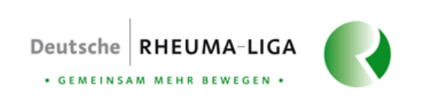

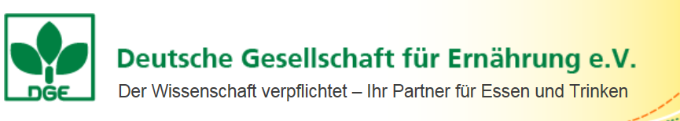


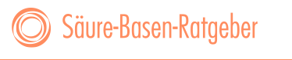
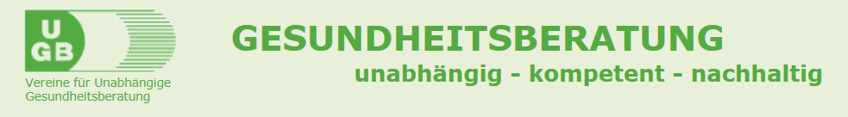
Rheuma und Ernährung im Internet
Buchbesprechung im Internet:
Wir (bringen) durch falsche Ernährung unseren Körper ins Ungleichgewicht... Das führt…zu einer Übersäuerung des Körpers. Giftstoffe werden in den Gelenken abgelagert und verursachen Schmerzen. Durch Korrektur der Ernährungsgewohnheiten und ggf. voran-gegangenes Heilfasten kann der Zustand verbessert werden.

Slide 4
Welchen Einfluss hat die Lebensweise auf das Risiko für eine RA?
Auswertung von 1219 neuen RA-Fällen in der NHS I und II
in 4,467,751 Personenjahren
  776 Seropositiv, 443 seronegativ
Erfassung der
5 Komponenten des Healthy lifestyle index score (HLIS)
  Rauchen
  Alkohol
  BMI
  Physikalische Aktivität
  Ernährung
Jeder einzelne Faktor vermindert RA-Risiko um mindestens 13%
Risikoreduktion v.a. für seropositive RA: HR bei gesunder Lebensweise 0,25 (0,09-0,69)
34% aller RA-Fälle durch gesunde Lebenswiese vermeidbar!
Hahn, J. et al., Arthritis Care & Research, 2022, DOI 10.1002/acr.24862

Slide 5
Welche Hinweise existieren für die Auslösung einer RA durch Ernährung?
Fleisch?
Fisch?
Omega-3-Fettsäuren?
Alkohol?

Slide 6
Welche Hinweise existieren für die Auslösung einer RA durch Ernährung?
NIHS
Sister Study Cohort
n=50.884
2004–2009
Geringere Bildung
Niedriger Lebensstandard
Nahrungsmangel in der Kindheit
Frühe Eheschließung
Geringes Geburtsgewicht
Rauchende Eltern vor der Geburt
Parks, C. et al.; Ann Rheum Dis 2013;72:350–356.
Notes:
Plot of OR for minor allele for 13 loci showing nominal evidence of association with juvenile idiopathic arthritis (JIA), comparison with rheumatoid arthritis (RA). Odds ratios obtained from Raychaudhuri et al,¹¹ Stahl et al¹² and Gregersen et al.¹⁰

Slide 7
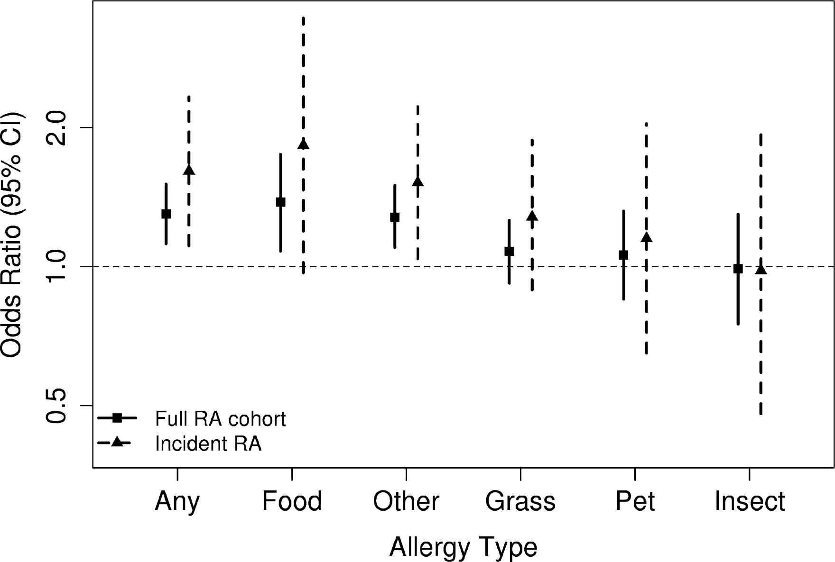
Allergien und das Risiko einer RA
Kronzer, V. L. et al.; Arth & Rheum 71: 1217-1224, 2019
Notes:
Adjusted association between allergy types and rheumatoid arthritis (RA). Each data point represents a separate model adjusted for age, sex, body mass index, race, education, and personal smoking (never/past/current). Referent is patients without the particular allergy. 95% CI = 95% confidence interval.

Slide 8
Hat eine gesunde Ernährung Einfluss auf das RA-Risiko?
Ergebnisse der Nurses Health Study I und II
Datenbankanalyse von 150 000 Frauen
Langzeitverfolgung, Erfassung von 3,6 Millionen Lebensjahren
Auftreten von 1007 neuen RA-Fällen
Hu et al, Ann Rheum Dis. 76:1357-64, 2017

Slide 9
Hat eine gesunde Ernährung Einfluss auf das RA-Risiko?
Ergebnisse der Nurses Health Study I und II
Kontinuierliche Abfrage der Ernährungsgewohnheiten
Erfassung des AHEI 2010 mit 11 Nahrungsmitteln
(Alternative Healthy Eating Index)
Ungesunde Lebensmittel:
Rotes Fleisch
Softdrinks
Kochsalz
Gesättigte Fette
Gesunde Lebensmittel:
Nüsse, Obst,Gemüse
Ungesättigte Fettsäuren
Moderater Alkoholkonsum
Vollkornprodukte
Hu et al, Ann Rheum Dis. 76:1357-64, 2017

Slide 10
Hat eine gesunde Ernährung Einfluss auf das RA-Risiko?
Ergebnisse der Nurses Health Study I und II
Vergleich erste versus letzte Quartile des AHEI 2010:
Signifikant reduzierte Erkrankungswahrscheinlichkeit
HR 0,67 (0,52-0,88)
Einfluss nur nachweisbar bei Frauen unter 55 Jahren
Stärkerer Effekt bei seropositiver RA
Hu et al, Ann Rheum Dis. 76:1357-64, 2017

Slide 11
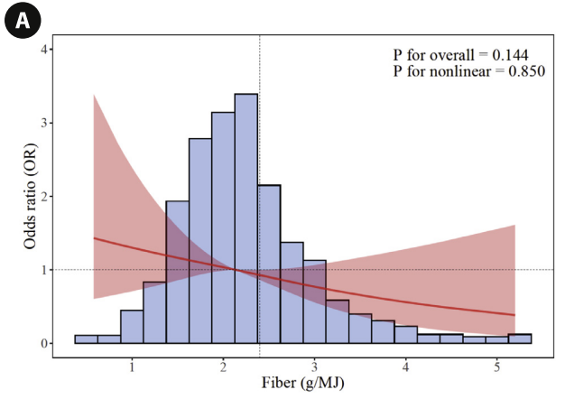
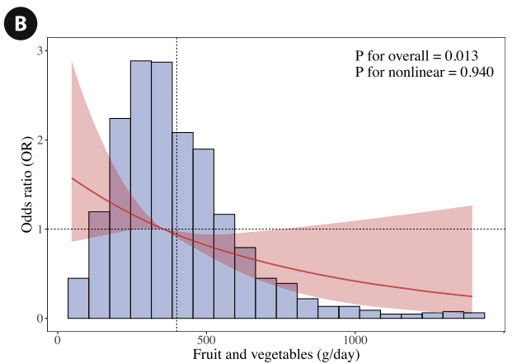
Die Malmö-Diet and Cancer-Study (1991-95):
Quantifizierung von Nahrungsbestandteilen und das RA-Risiko
OR für eine RA
Ballaststoffe (g/MJ)
Früchte und Gemüse (g/d)
Bäcklund, R. et. al; Ann Rheum Dis 84: 1791-1800, 2025
Notes:
Restricted cubic spline models of intakes of fibre (A), vegetables and fruits (B), fish and shellfish (C), red and processed meats (D), and added sugars (E) and the risk of rheumatoid arthritis (RA) fitted to unconditional logistic regression models adjusted for baseline age and sex and total energy intake, smoking and physical activity, excluding energy misreporters. A−E, Histograms (blue) showing the population distribution across intake levels of the SDGS dietary components. The red solid line shows the odds ratio (OR), and the shaded red area represents the 95% CI. The horizontal reference line (dashed) indicates an OR of 1.0. The vertical reference line (dashed) indicates the recommended intake level of the dietary components. OR, odds ratio; RA, rheumatoid arthritis; SDGS, Swedish Dietary Guideline Score.

Slide 12
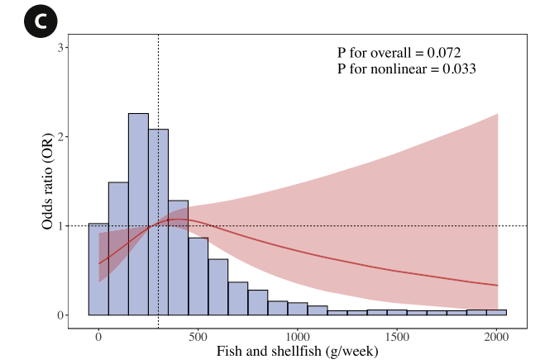
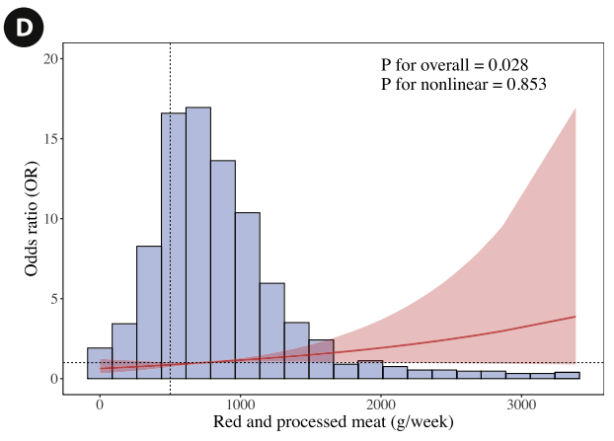
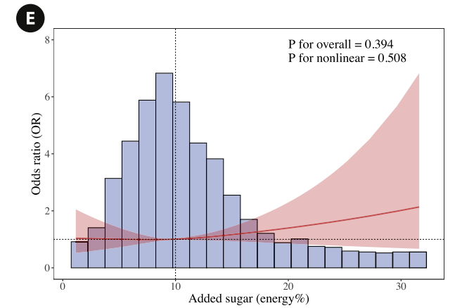
Die Malmö-Diet and Cancer-Study (1991-95):
Quantifizierung von Nahrungsbestandteilen und das RA-Risiko
Fisch (g/Woche)
Rotes Fleisch/Wurst (g/Woche)
Zucker (% der Energiezufuhr)
Bäcklund, R. et. al; Ann Rheum Dis 84: 1791-1800, 2025
Notes:
Restricted cubic spline models of intakes of fibre (A), vegetables and fruits (B), fish and shellfish (C), red and processed meats (D), and added sugars (E) and the risk of rheumatoid arthritis (RA) fitted to unconditional logistic regression models adjusted for baseline age and sex and total energy intake, smoking and physical activity, excluding energy misreporters. A−E, Histograms (blue) showing the population distribution across intake levels of the SDGS dietary components. The red solid line shows the odds ratio (OR), and the shaded red area represents the 95% CI. The horizontal reference line (dashed) indicates an OR of 1.0. The vertical reference line (dashed) indicates the recommended intake level of the dietary components. OR, odds ratio; RA, rheumatoid arthritis; SDGS, Swedish Dietary Guideline Score.

Slide 13
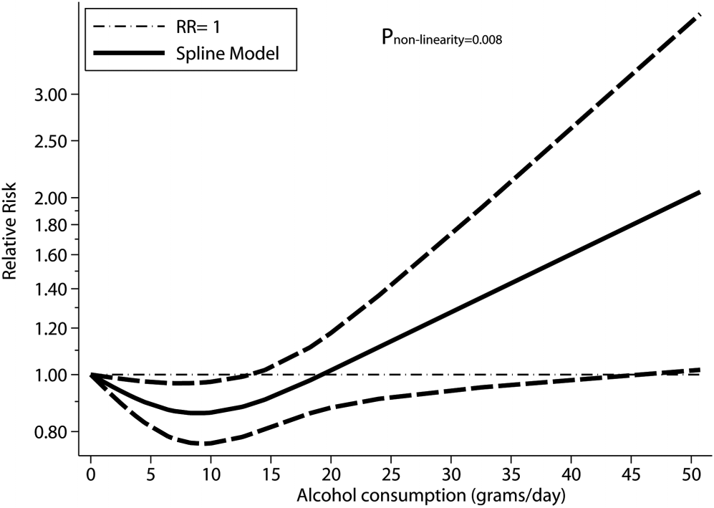
Die Schutzwirkung von Alkohol hängt von der durchschnittlichen Tagesmenge ab!
Risiko höher als bei völliger Abstinenz
Erkrankungs-
wahrscheinlichkeit
1 Maß Bier (1L.) auf
dem Oktoberfest
Risiko geringer als bei völliger Abstinenz
8g Alkohol:
1 kleines Bier
½ Schoppen Weißwein
an 5 Tagen pro Woche
Alkohol pro Tag (in Gramm)
X. Jin et al, Ann Rheum Dis 2014;73:1962–1967.

Slide 14
Ist die Adipositas ein Risikofaktor für die RA?

Slide 15
Welchen Einfluss hat das Übergewicht auf das Risiko für eine RA?
Nurses Health Study, NHS:
  Erfassung von 114,946 Frauen
  zwischen 25 und 42 Jahren,
  initial ohne RA
Studienstart 1989 Auswertung der Daten bis 2017
Einteilung in 5 Kategorien:
  Gewichtsverlust mindestens 2 kg
  Gewicht konstant Referenzgruppe
  Zunahme um 5-10 kg
  Zunahme um 10-20 kg
  Zunahme um mehr als 20 kg
Marchand, N. et al, Arthritis Rheumatol. 2020; 72 (suppl 10), Abstract # 1003

Slide 16
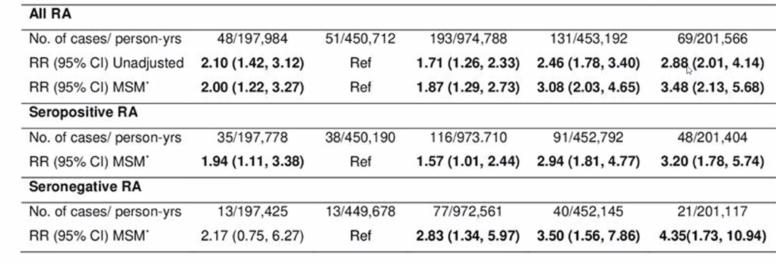
Welchen Einfluss hat das Übergewicht auf das Risiko für eine RA?
Abnahme Stabil Zunahme Zunahme Zunahme
>2kg (Referenz) (2-10kg) (10-20kg) (über 20kg)
Marchand, N. et al, Arthritis Rheumatol. 2020; 72 (suppl 10), Abstract # 1003

Slide 17
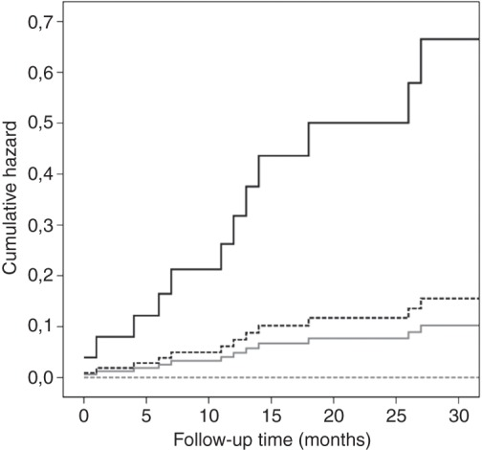
Wechselwirkung zwischen Rauchen und Übergewicht als Risikofaktoren für eine RA
Raucher
BMI über 25
Raucher
BMI unter 25
Nichtraucher
BMI über 25
Nichtraucher
BMI unter 25
De Hair et al, Ann Rheum Dis 72: 1273-1279, 2013

Slide 18
Senkt eine Gewichtsreduktion das Risiko für rheumatische Erkrankungen?

Slide 19
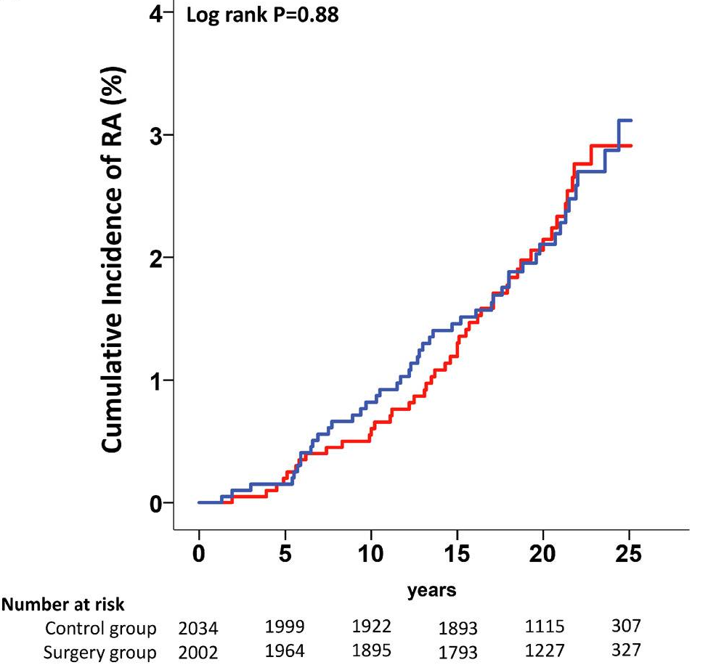
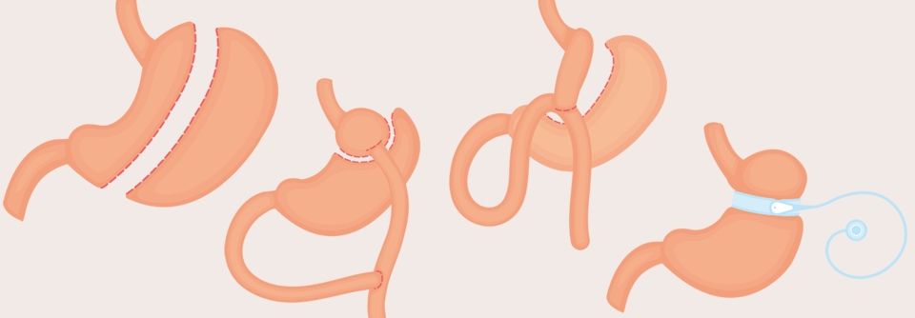
Bariatrische Chirurgie in Schweden:
Auswirkung auf die Inzidenz der RA
Op
Kontrolle
Maglio C. et al. Rheumatology 2020;59:303-309.
doi: 10.1093/rheumatology/kez275
Notes:
Cumulative incidence of psoriasis and psoriatic arthritis (PsA) in the Swedish Obese Subjects study. (A) Incidence of psoriasis. A
total of 103 events occurred in the control group compared with 71 events in the surgery group. (B) Incidence of PsA. A total of 26
events occurred in the control group compared with 20 events in the surgery group.

Slide 20
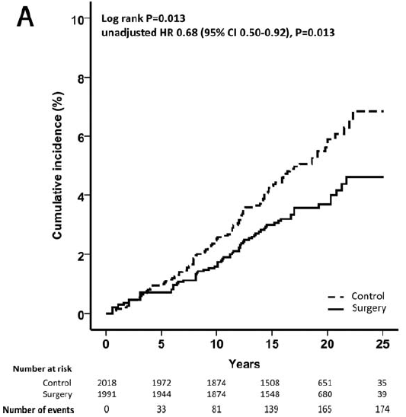
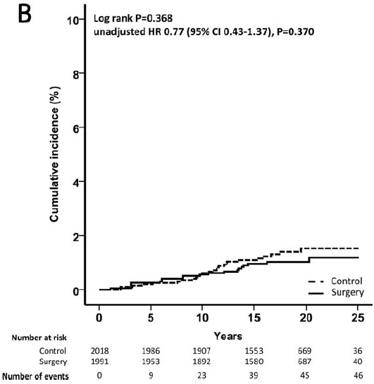
Bariatrische Chirurgie in Schweden:
Auswirkung auf die Inzidenz von Psoriasis und PsA
Psoriasis
PsA
Kontrolle
Op
Maglio, C. et al.; Obesity 25:12, 2017
Notes:
Cumulative incidence of psoriasis and psoriatic arthritis (PsA) in the Swedish Obese Subjects study. (A) Incidence of psoriasis. A
total of 103 events occurred in the control group compared with 71 events in the surgery group. (B) Incidence of PsA. A total of 26
events occurred in the control group compared with 20 events in the surgery group.

Slide 21

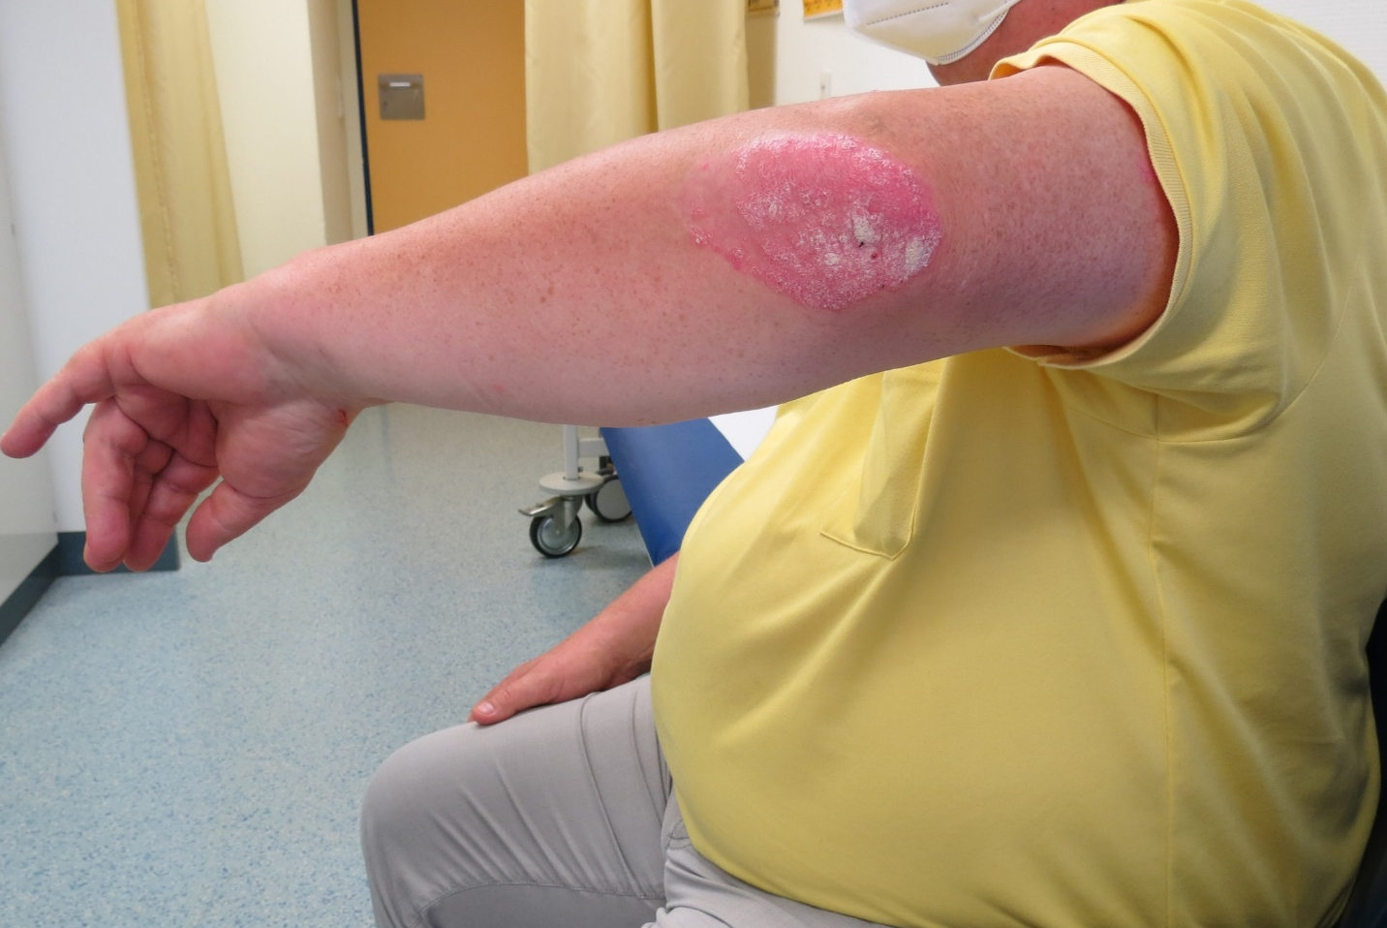
Abdominelle Adipositas und das Risiko für RA und PsA
Notes:
Cumulative incidence of psoriasis and psoriatic arthritis (PsA) in the Swedish Obese Subjects study. (A) Incidence of psoriasis. A
total of 103 events occurred in the control group compared with 71 events in the surgery group. (B) Incidence of PsA. A total of 26
events occurred in the control group compared with 20 events in the surgery group.

Slide 22

Abdominelle Adipositas und Risiko für RA und PsA
Model 2 | OR (95% CI) | P=value
Lowest {ref} | 1.00 | <0.001
Lower-Middle | 1.15 (1.04 to 1.26)
Middle | 1.12 (1.01 to 1.23)
Middle-Higher | 1.22 (1.10 to 1.36)
Highest | 1.35 (1.18 to 1.54)
Trend per quintile | 1.07 (1.03 to 1.10) | <0.001
Per SD (13.5cm) | 1.19 (1.12 to 1.27) | <0.001
Lowest {ref} | 1.00 | 0.177
Lower-Middle | 1.22 (0.97 to 1.54)
Middle | 1.11 (0.87 to 1.41)
Middle-Higher | 1.22 (0.95 to 1.58)
Highest | 1.41 (1.03 to 1.93)
Trend per quintile | 1.07 (0.99 to 1.15) | 0.064
Per SD (13.5cm) | 1.11 (0.95 to 1.29) | 0.127
Lowest {ref} | 1.00
Lower-Middle | 1.00 (0.91 to 1.10)
Middle | 1.04 (0.94 to 1.14)
Middle-Higher | 1.17 (1.06 to 1.30)
Highest | 1.33 (1.17 to 1.52)
Trend per quintile | 1.07 (1.04 to 1.10) | <0.001
Per SD (13.5cm) | 1.19 (1.12 to 1.26) | <0.001
Psoriasis
Zunahme
Bauch-
Umfang
PsA
RA
Risiko
sinkt
Risiko
steigt
L.D. Ferguson, Rheumatology 2019;58:2137-42
doi:10.1093/rheumatology/kez192
Decreases odds of psoriasis, PsA or RA
Increased odds of psoriasis, PsA or RA
Notes:
Cumulative incidence of psoriasis and psoriatic arthritis (PsA) in the Swedish Obese Subjects study. (A) Incidence of psoriasis. A
total of 103 events occurred in the control group compared with 71 events in the surgery group. (B) Incidence of PsA. A total of 26
events occurred in the control group compared with 20 events in the surgery group.

Slide 23
Beeinflusst die Adipositas den Verlauf/den Therapieerfolg einer rheumatischen Erkrankung?

Slide 24
Adipositas als Risikofaktor für schlechtes Therapieansprechen bei früher RA: Die NORD-STAR -Studie
Vierarmige Studie mit 793 Teilnehmern
davon 161 (20%) mit BMI über 30
Auswertung nach 48 Wochen
Dubovyk, V. et al.; RMD Open 2024;10:e004227. doi:10.1136/rmdopen-2024-004227

Slide 25
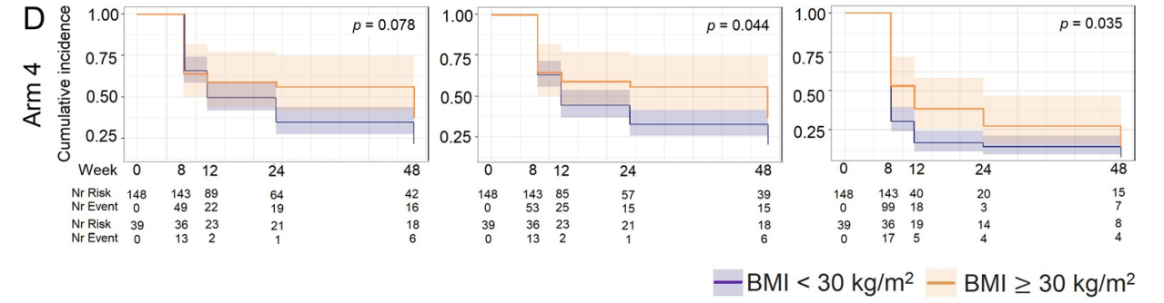
Adipositas als Risikofaktor für schlechtes Therapieansprechen bei früher RA: Die NORD-STAR -Studie
Dubovyk, V. et al.; RMD Open 2024;10:e004227. doi:10.1136/rmdopen-2024-004227

Slide 26
Welchen Einfluss hat eine Gewichtsreduktion auf die Aktivität einer rheumatischen Erkrankung?

Slide 27
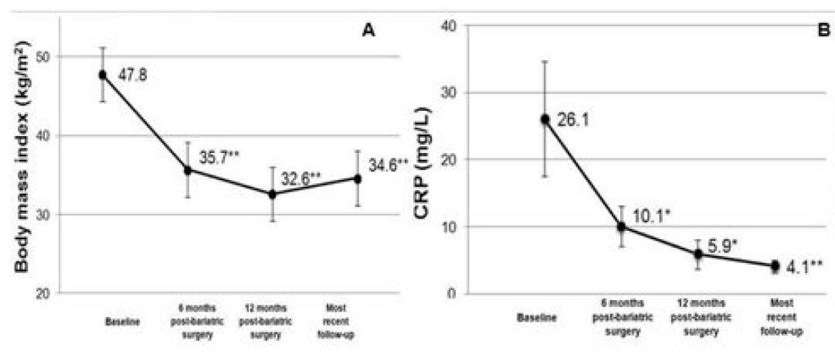
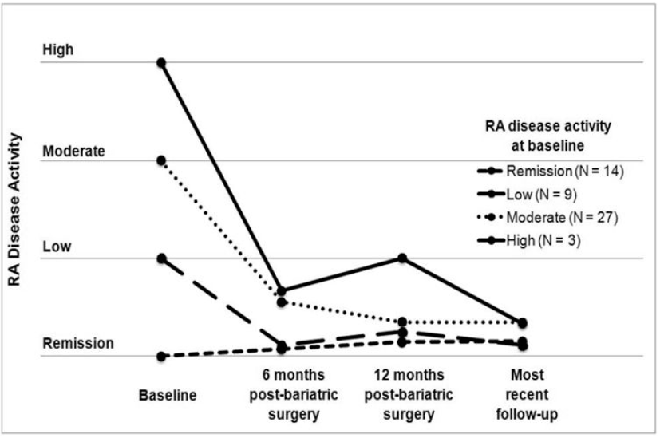
Auswirkungen einer bariatrischen Chirurgie auf Patienten mit RA
BMI
CRP
Krankheitsaktivität
Sparks, J. A. et al.; Arth Care Res 67: 1619-1626, 2015
Notes:
Mean values in subjects at baseline (prior to bariatric surgery), six months post-surgery, 12 months post-surgery, and most recent follow-up: A. body mass index; B. C-reactive protein; C. erythrocyte sedimentation rate; D. white blood cell count; E. platelet count. *P<0.05 compared to baseline; **P<0.001 compared to baseline.

Slide 28
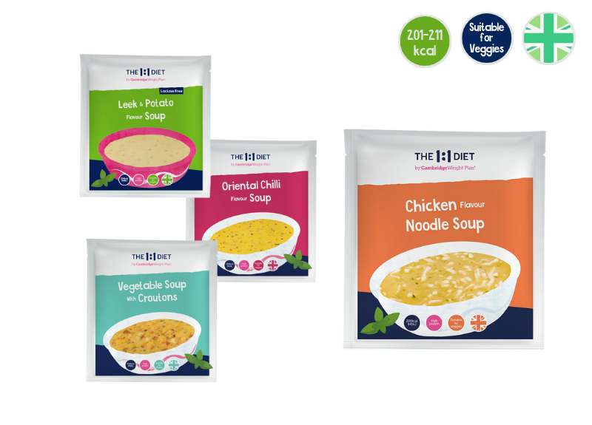
Gewichtsreduktion verbessert die Krankheitsaktivität bei PsA: eine Interventionsstudie an 41 Patienten
Dauer Psoriasis 32 Jahre
Dauer PsA 17 Jahre
85% periphere PsA
NSAR: 66%
Biologika 40%
csDMARD 46%
Intervention:
6 Monate VLED
(very low energy diet)
640kcal/d
Klingberg, E. et al.; Arth Res & Ther 21: 17, 2019
Notes:
Characteristics of the 41 patients with PsA and obesity included in the study

Slide 29
Gewichtsreduktion verbessert die Krankheitsaktivität bei PsA: eine Interventionsstudie an 41 Patienten
 | Baseline | Nach 6 Monaten
Gewicht (kg) | 106 | 82
CRP (mg/l) | 4 | 2
Tender joints | 4 | 2
Swollen joints | 0 | 0
VAS Schmerz | 30 | 20
VAS Fatigue | 56 | 25
DAS28 CRP | 2,9 | 2,4
Klingberg, E. et al.; Arth Res & Ther 21: 17, 2019
Notes:
Disease activity and function before and after weight loss treatment in 41 patients with PsA

Slide 30
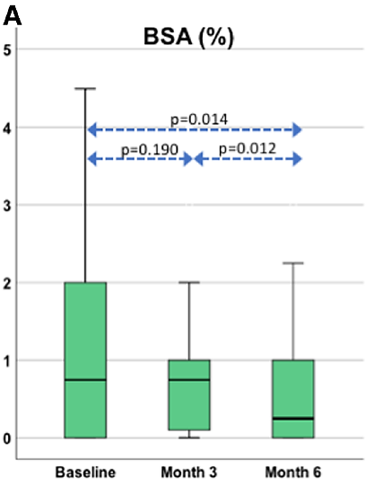
Gewichtsreduktion verbessert die Krankheitsaktivität bei PsA: eine Interventionsstudie an 41 Patienten
BSA:
Body Surface Area
Klingberg, E. et al.; Arth Res & Ther 21: 17, 2019
Notes:
Boxplots showing the distributions at baseline and the 3 and 6months visits of a psoriatic body surface area (BSA), b Disease Activity in
PSoriatic Arthritis (DAPSA), c Disease Activity Score using 28 joint counts based on CRP (DAS28CRP) and d Health Assessment Questionnaire (HAQ)

Slide 31
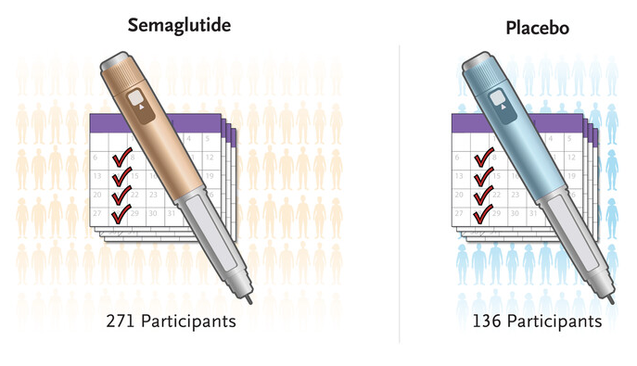
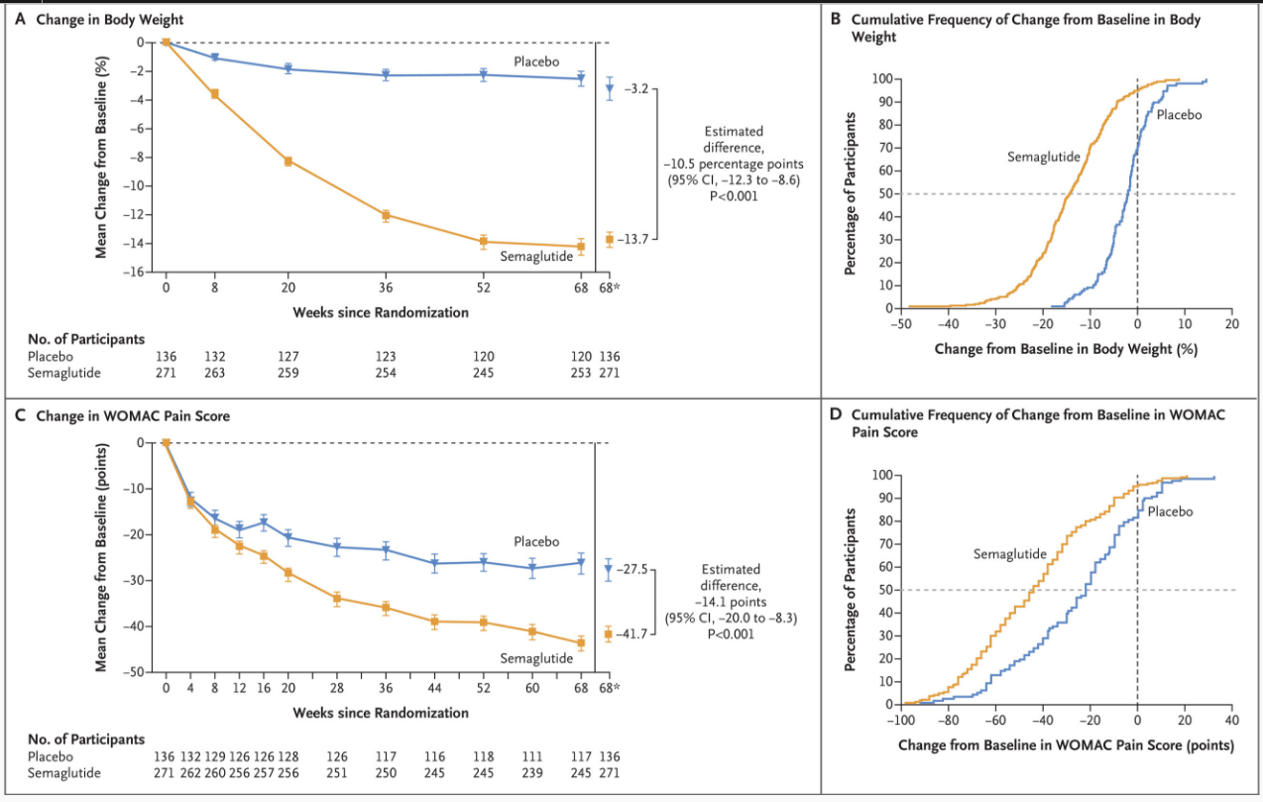
Semaglutid bei Patienten mit Gonarthrose und Adipositas
Abnahme Körpergewicht
Abnahme WOMAC-Score
Bliddal, H. et al.; N Engl J Med 391: 1573-1583, 2024
Notes:
Changes in Body Weight and WOMAC Pain Score.
Data shown are the observed values from the in-trial period. The 𝙸 bars in Panels A and C indicate the standard error, and the numbers below the graphs are the numbers of participants contributing to the mean values. The data at week 68* are the estimated mean changes from baseline to week 68 calculated with the use of the treatment policy estimand. The estimated differences were calculated with the use of analysis of covariance according to the treatment policy estimand. Panel B shows a cumulative distribution plot of the change from baseline to week 68 in body weight. Panel D shows a cumulative distribution plot of the change from baseline to week 68 in the Western Ontario and McMaster Universities Osteoarthritis Index (WOMAC) pain score (on a scale of 0 to 100, with higher scores indicating worse outcomes).

Slide 32
Rheuma und Ernährung
Adipositas und (Fehl-)Ernährung als Auslöser rheumatischer Erkrankungen
Adipositas und der Therapieerfolg
Ernährungsformen bei etablierten rheumatischen Erkrankungen
  Mediterrane Kost und andere pflanzenbasierte Kostformen
  Glutenfreie Ernährung
  Ketogene Ernährung
  Fasten
Nahrungsergänzungsmittel

Slide 33
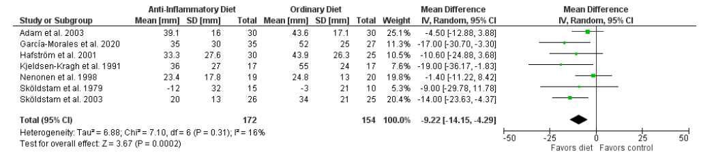
Systematischer Literatur-Review und Meta-Analyse
von anti-Inflammatorischen Diäten bei RA
Sichtung von 564 Publikationen bis November 2021
Metaanalyse von 7 Studien
  Alle Studien mit hohem Bias-Risiko und niedriger Aussagekraft
Auswirkungen auf den Schmerz
Schönenberger, K. A. et al.; Nutrients 13, 4221. https://doi.org/10.3390/nu13124221, 2021

Slide 34
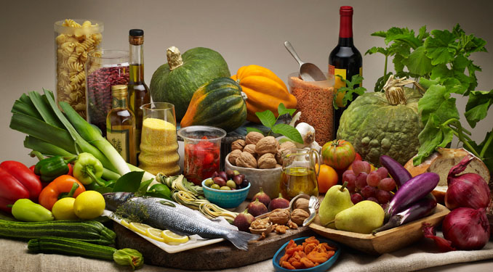
Reduktion von
Rotem Fleisch
Tierischem Fett
Milchprodukten
Reinem Zucker

Slide 35
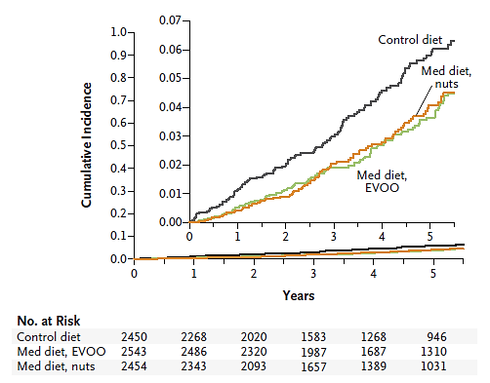
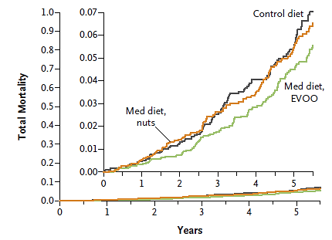
Primärprävention kardiovaskulärer Erkrankungen durch Mittelmeerkost plus Olivenöl und Nüsse
Primärer Endpunkt (MACE)
Gesamt-Mortalität
Estruch, R. et al.; N Engl J Med, Jun 2018, DOI: 10.1056/NEJMoa1800389
Notes:
Primary End Point (acute myocardial infarction, stroke, or death from cardiovascularcauses)
Kaplan–Meier Estimates of the Cumulative Incidence of End-Point Events in the Total Study Population.
Panel A shows the incidence of the primary end point (a composite of acute myocardial infarction, stroke, and death from cardiovascular causes), and

Slide 36
Mediterrane Diät bei RA
Randomisierte Studie, 51 Patienten (stabile RA)
Diätgruppe (n=26):
  Mediterrane Kost
  davon 3 Wochen Schulung und Kantinenessen
Kontrollgruppe (n=25):
  Übliche Ernährung
Dauer der Intervention: 12 Wochen,
Sköldstam L et al., Ann Rheum Dis 2003, 62:208-124

Slide 37
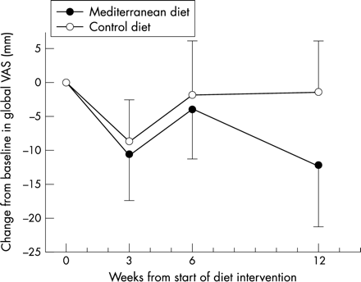
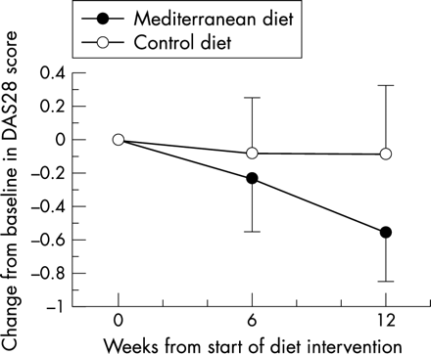
Mediterrane Diät bei RA
- Krankheitsaktivität nach 12 Wochen -
Ausgangs-DAS28
Globale VAS
Sköldstam L et al., Ann Rheum Dis 2003, 62:208-124
Notes:
Reduktion der MMP-3 und MMP-13-RNA Expression durch n3-Fettsäuren in Knorpel-Explant-Kulturen

Slide 38
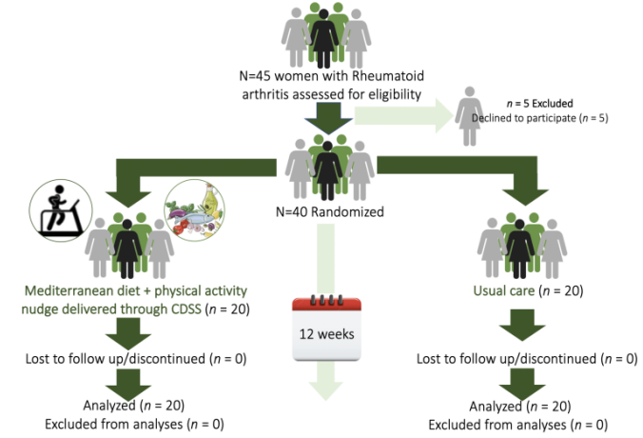
Isokalorische Mediterrane Kost und Anregungen zur körperlichen Aktivität
bei Frauen mit RA: MADEIRA-Studie
CDSS:
Clinical decision support system
Papandreou, P. et al.; Nutrients 15: 676, 2023
Notes:
CONSORT [32] diagram of the study’s procedures.

Slide 39
Mediterrane Kost und Anregungen zur körperlichen Aktivität
bei Frauen mit RA: MADEIRA-Studie
 | Interventionsgruppe (n=20) |  | p | Kontrollgruppe (n=20) |  | p
 | Start | 12 Wochen |  | Start | 12 Wochen
BMI | 26 | 25 | <0,001 | 25 | 26 | <0,001
LDL | 130 | 126 | 0,6 | 128 | 132 | 0,6
CRP | 0,7 | 0,7 | 0,4 | 0,8 | 0,8 | 0,4
IPAQ (phys. Aktivität, Minuten/Woche) | 580 | 617 | 0,002 | 714 | 684 | 0,06
MD-Score | 38 | 42 | <0,001 | 38 | 38 | 0,4
Einfach ungesättigte FS | 31 | 37 | <0,001 | 28 | 29 | 0,4
DAS28 | 2,8 | 2,7 | <0,001 | 2,8 | 2,8 | 0,8
Papandreou, P. et al.; Nutrients 15: 676, 2023
Notes:
CONSORT [32] diagram of the study’s procedures.

Slide 40

Krankheitsaktivität und Gesundheitsbezogene Lebensqualität bei RA-Patienten: Rolle des Alkohols
EIRA-Kohorte: 1228 Patienten mit neu aufgetretener RA
Nach einem Jahr: Vergleich Alkohol-Abstinente mit Konsumenten:
  Mehr Schmerz
  mehr Fatigue
  Höhere Gelenkindizes,
  geringere Lebensqualität
Patienten, die nach Diagnosestellung abstinent wurden:
Anfangs gleiche Krankheitsaktivität wie Patienten, die weitertranken!
  Nach einem Jahr:
  höhere Krankheitsaktivität,
  mehr Schmerz,
  weniger Lebensqualität
Alfredsson, L. et. al.; Arth & Rheum 76: 872-878, 2024
https://www.neuepresse.de/resizer/v2/IGU5LGJ25ZBMRLCA4NIAHXO74M.jpg?auth=
770f83c31e58c4eb70da0bc11da2b74abd62c7dc34a8dfe2ad89f77abd75b967&quality=70&width=1441&height=1081&smart=true

Slide 41
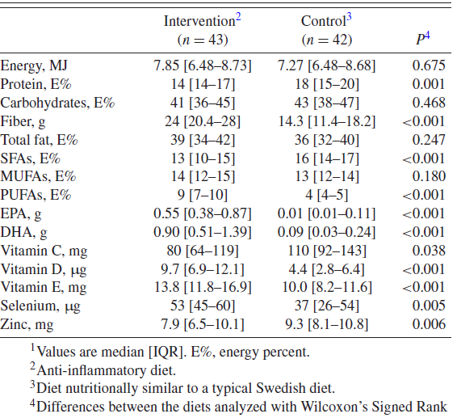
Anti-inflammatorische Diät bei RA (ADIRA) eine randomisierte, kontrollierte Crossover –Studie
Beispiel: Mittagessen
Lachs und Kabeljau
Bohnen, Kichererbsen u./o. Linsen
Weizen: Bulgur, Vollkorn
Kartoffeln
Vollkornnudeln
Joghurt (10 % Fett)
Cremé fraiche (13 % Fett)
Gemüse ( z.B. Sojabohnen, Spinat, Zwiebeln, Knoblauch, Paprika)
Mango
Rapsöl
Reisessig
Sojasoße
Honig
Gewürze
Zitrone, Limette
Gehalt im Vergleich
zur Normalkost
Protein
Ballaststoffe
Gesättigte FS
Mehrf. ungesätt. FS
Vitamin C
Vitamin D
Vitamin E
Selen
Zink
+
+
+
+
+
Vadell, A. KE. et al.; Am J Clin Nutr 00:1–I1, 2020
Notes:
Daily dietary intake reported in 3-d food records during intervention periods and control periods by participants in the randomized crossover ADIRA (Anti-inflammatory Diet in Rheumatoid Arthritis) trial1

Slide 42
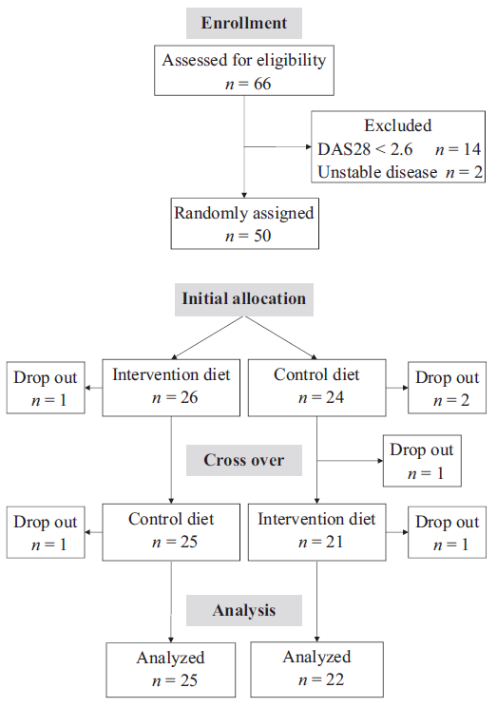
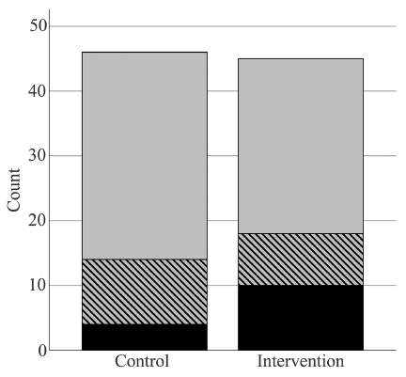
Anti-inflammatorische Diät bei RA (ADIRA)
EULAR-Response
Keine
Moderat
Gut
Vadell, A. KE. et al.; Am J Clin Nutr 00:1–I1, 2020
Notes:
FIGURE 2 Disease Activity Score-28 European League Against Rheumatism (EULAR) response to an anti-inflammatory diet (intervention, n = 45) and a diet nutritionally similar to a typical Swedish diet (control, n = 46) in the crossover ADIRA (Anti-inflammatory Diet in Rheumatoid Arthritis) trial. Chi-square test was used to compare the diets’ effects on treatment response and there was no significant difference (P = 0.201). No response=grey, moderate response=striped, good response=black

Slide 43
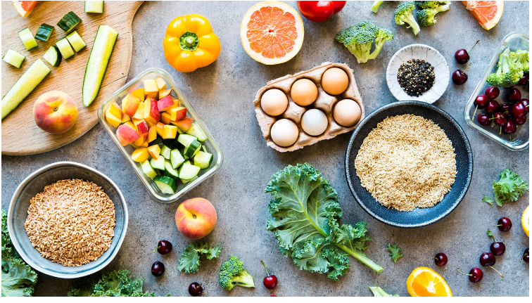
Multidisziplinäres Lifestyle-Programm für die RA:
Die ‘Plants for Joints’ -Studie
83 randomisierte RA-Patienten
Intervention:
  16 Wochen Lifestyle-Programm mit 10 Seminaren zu 2-3 Stunden
    Diät: Whole-Food-Plant-Based Diet
    Nahrungsergänzung mit Vitamin B12 und Vitamin D
    körperliche Aktivität: 150 Minuten/W. mäßige Aktivität,
    2x/Woche Kraftsport
    Entspannungsübungen
Kontrolle: „Usual care“
Walrabenstein, W. et al.; Rheumatology 62: 2683-2691, 2023

Slide 44
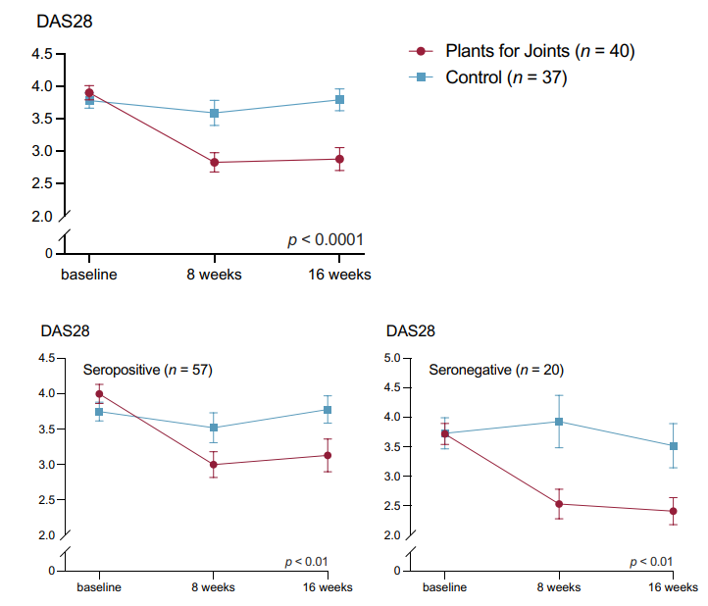
Ein multidisziplinäres Lifestyleprogramm für RA-Patienten:
Die ‘Plants for Joints’ Studie (randomisiert, kontrolliert)
Verbesserungen v.a.
Zahl schmerzhafter Gelenke
VAS für Krankheitsaktivität
BMI (27,1 25,9)
Bauchumfang (93,1 88,6)
Walrabenstein, W. et al.;
Rheumatol 62: 2683-2691, 2023

Slide 45

Welche Effekte hat eine vegane Ernährung
über 48 Stunden bei älteren Erwachsenen?
Randomisierte, kontrollierte Crossover-Studie
30 Menschen über 65 Jahre
48 Stunden vegan oder ad libitum
Döschner, L. et al.; Mol Nutr Food Res 68: 2300623, 1-7, 2024

Slide 46
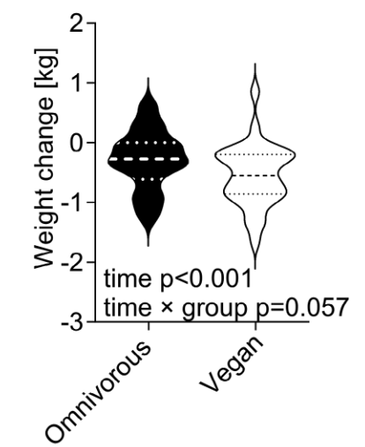
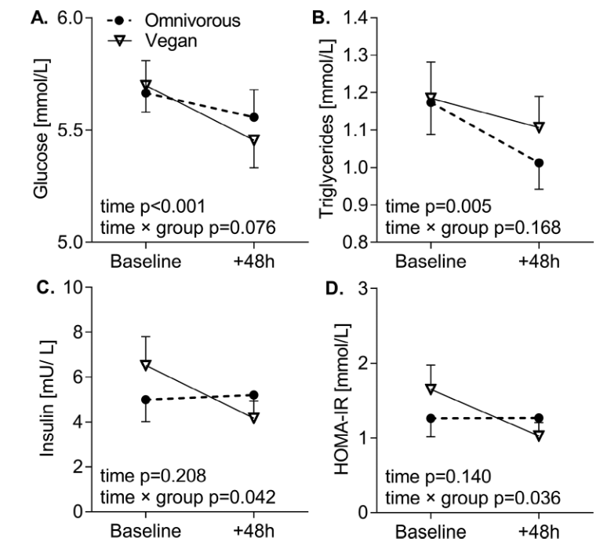
Welche Effekte hat eine vegane Ernährung
über 48 Stunden bei älteren Erwachsenen?
Blutglucose
Triglyceride
Änderung Gewicht
Insulin
HOMA-Index
Döschner, L. et al.; Mol Nutr Food Res 68: 2300623, 1-7, 2024
Notes:
Changes in weight during each dietary phase. Data are shownas a violin plot, with lines indicating median, 25th and 75th percentile.

Slide 47
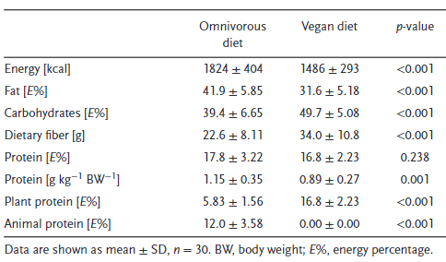
Welche Effekte hat eine vegane Ernährung
über 48 Stunden bei älteren Erwachsenen?
Döschner, L. et al.; Mol Nutr Food Res 68: 2300623, 1-7, 2024
Notes:
Dietary intake during each study phase respectively.

Slide 48

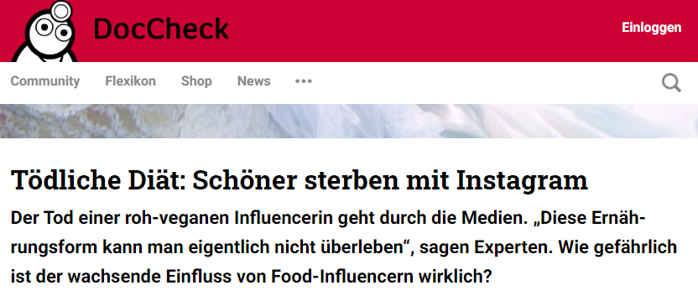

Eine vegane Ernährung wird bei Patienten mit entzündlich-rheumatischen Erkrankungen
nicht empfohlen

Slide 49
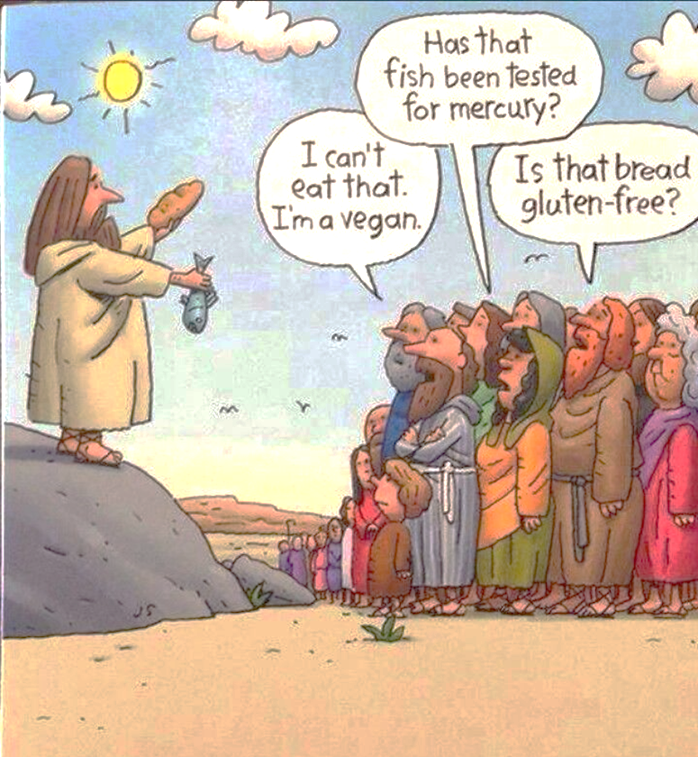
Glutenfreie Vegane Diät bei RA
Randomisierte Studie an 66 Patienten
mit stabil eingestellter RA
Diätgruppe: Nüsse, Früchte,
Buchweizen, Mais, Reis,
Sonnenblumenkerne,
Sesammilch (Ca-Quelle)
Dauer der Intervention: 1 Jahr
Hafström I et al., Rheumatology (Oxford). 2001 Oct;40(10):1175-9.

Slide 50
Glutenfreie Vegane Diät bei RA
Abnahme von Anti-Gliadin-IgG-Ak in Diätgruppe
ACR-20-Verbesserung nach 12 Monaten:
41% in Diätgruppe
4% in Kontrollgruppe
CRP-Abnahme bei Respondern (25 ⇒12 mg/l)
Mindestens 9 Monate behandelt (Completer):
58% in Diätgruppe
89% in Kontrollgruppe
Hohe Abbruchraten!
Hafström I et al., Rheumatology (Oxford). 2001 Oct;40(10):1175-9.

Slide 51
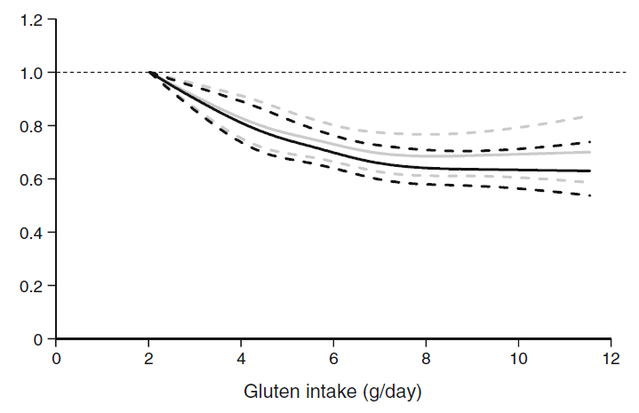
Glutenfreie Diät (GFD): Nachteile
GFD enthalten zu wenig
  Ballaststoffe
  Vitamine (D, B12, Folsäure)
  Mineralstoffe (Fe, Zn, Mg)
GFD enthalten zu viel
  Zucker
  Gesättigte Fette
  Schwermetalle
  (Quecksilber, Arsen, Blei)
GFD assoziiert mit
  Diabetes mellitus II
  CIHK
Hazard-ratio für D.m. II
Glutenaufnahme/d
Zong G, et al, Diabetologia. 2018;61:2164–2173

Slide 52
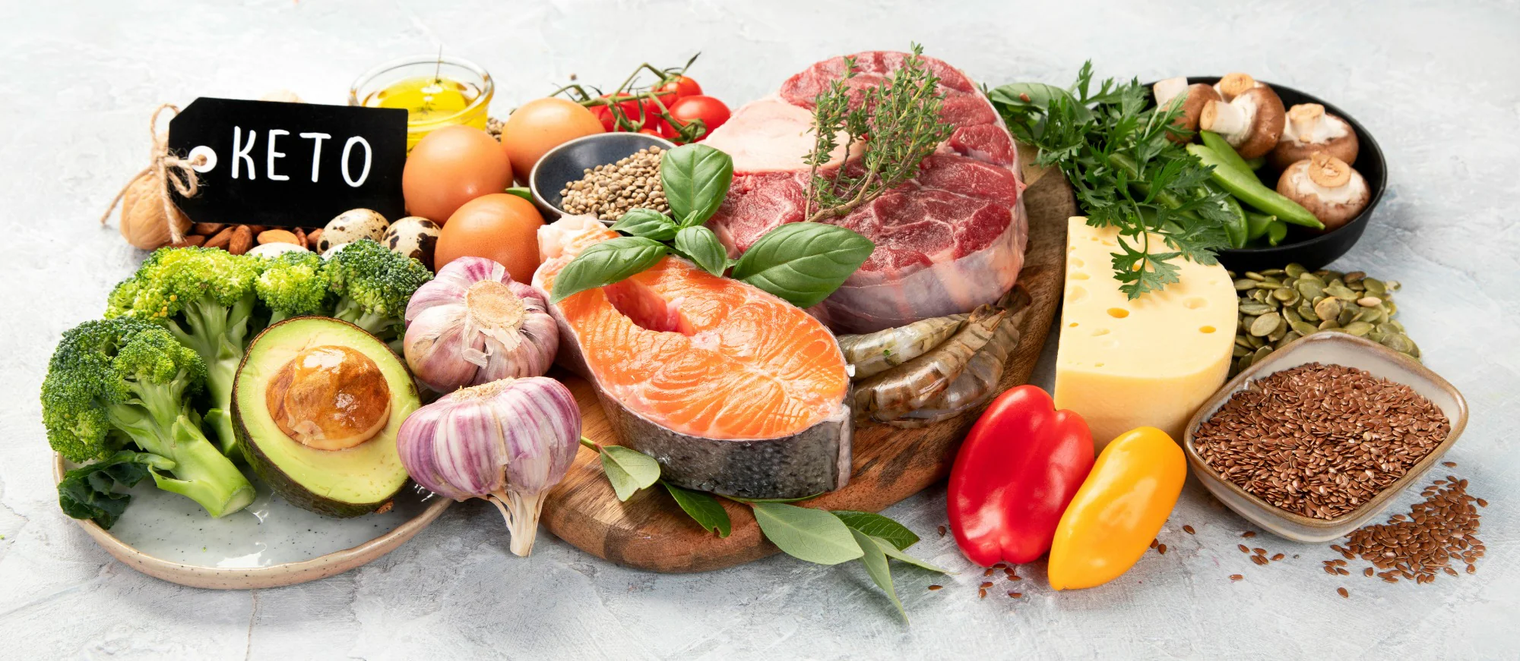
Ketogene Diät (KD)
Wenig Kohlehydrate
Hoher Anteil von Protein
Hoher Fettanteil als Haupt-Energiequelle
  Freisetzung von Ketonen und Fettsäuren
  Vermutete antiinflammatorische Effekte (Hemmung IL-1, TNF)
Verteter:
  Klassische KD,
  very-low carbohydrate KD,
  Atkins-Diät
Vermeiden:
Brot, Milch, Zucker,
Hülsenfrüchte, Mais, Reis

Slide 53
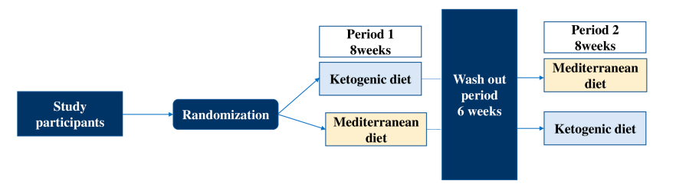
Vergleich einer Ketogenen Diät mit Mittelmeerkost bei adipösen PsA-Patienten: Randomisierte Crossover-Studie
13+13 Patienten
10x Dropout „due to lack of motivation“
9+7 Patienten
% | Ketogen | Mediterran
Protein | 34 | 20
Fett | 55 | 40
Kohlehydrate | 11 | 40
Lambadiari, V. et al.; Int J Mol Sci 25: 2475, 2024
Notes:
Design and analysis of crossover trial.

Slide 54
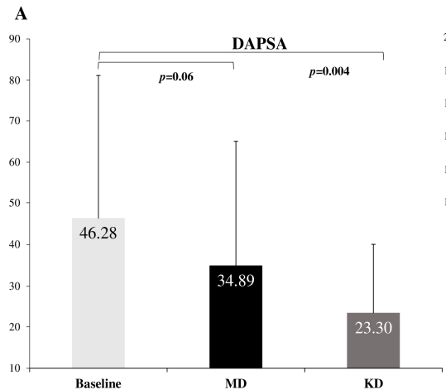
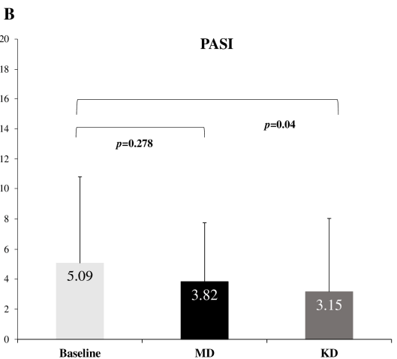
Vergleich einer Ketogenen Diät mit Mittelmeerkost bei adipösen PsA-Patienten: Randomisierte Crossover-Studie
DAPSA
PASI
Lambadiari, V. et al.; Int J Mol Sci 25: 2475, 2024
Notes:
The effect of diet intervention on (A) DAPSA and (B) PASI. MD: Mediterranean Diet; KD: Ketogenic Diet; PASI: Psoriasis Area and Severity Index; DAPSA: Disease Activity Index for Psoriatic Arthritis.

Slide 55
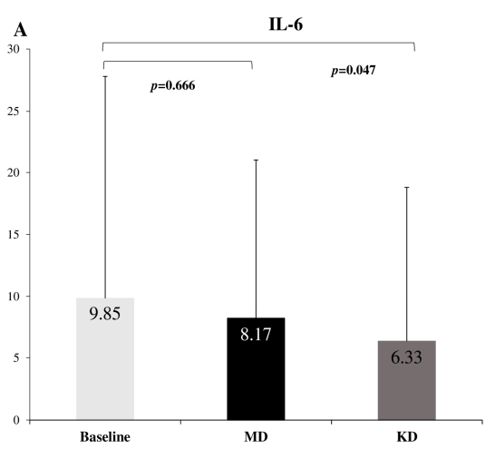
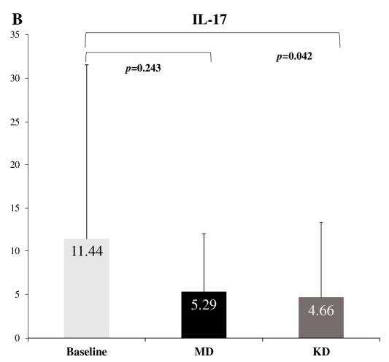
Vergleich einer Ketogenen Diät mit Mittelmeerkost bei adipösen PsA-Patienten: Randomisierte Crossover-Studie
IL-6
IL-17
Lambadiari, V. et al.; Int J Mol Sci 25: 2475, 2024
Notes:
The effect of diet intervention on (A) ΙL-6 and (B) IL-17. MD: Mediterranean diet; KD: Ketogenic diet.

Slide 56
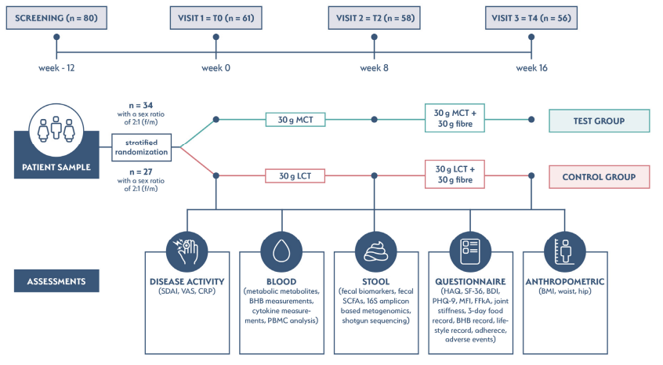
Ketose durch Mittelkettige Triglyceride (MCT) in Kombination mit Ballaststoffen bei RA: Doppelblind-randomisierte Interventionelle Studie
Heidt, Kristina. et al.; Nutrients 15, 3719, 2023

Slide 57

Ketose durch Mittelkettige Triglyceride (MCT) in Kombination mit Ballaststoffen bei RA: Doppelblind-randomisierte Interventionelle Studie
Veränderung im SDAI
SDAI=
TJC (28)
+SJC (28)
+PGA (0-10)
+MDGA (0-10)
+CRP (mg/dl)
Heidt, Kristina. et al.; Nutrients 15, 3719, 2023
Notes:
Primary endpoint: difference in the SDAI in the SDAI in the test and control groups between T0 and T4.

Slide 58


Ketose durch Mittelkettige Triglyceride (MCT) in Kombination mit Ballaststoffen bei RA: Doppelblind-randomisierte Interventionelle Studie
Entwicklung des SDAI
über 16 Wochen
ß-Hydroxy-Butyrat-Spiegel
über 16 Wochen
Heidt, Kristina. et al.; Nutrients 15, 3719, 2023
Notes:
Descriptive SDAI results between the test and control group and T0, T2, and T4. (Values are shown as the median and IQR).

Slide 59



Notes:
Conceptual framework of hypotheses on periodontal disease and RA (A) and the development of inflammatory arthritis in ACPA-positive and ACPA-negative clinically suspect arthralgia according to tooth extraction (B). (A) The coloured circles represent the three hypotheses on the relation between PD and RA, inspired by de Pablo et al.3 Scenario 1 in blue: PD is a risk factor for RA. Scenario 2 in orange: RA is a risk factor for PD. Scenario 3 in green: the association between PD and RA is driven by confounding factors such as smoking and SES.

Slide 60

Wundermittel
Heilfasten?
Mit dem bewussten Verzicht auf Nahrung
gibt man dem Körper die Chance,
sich zu entschlacken, zu entgiften und zu reinigen.

Slide 61
Spektrum der Fastentechniken
Bezeichnung | Prinzip
Prolongiertes Fasten – „Heilfasten“ | Nutritive Energiezufuhr von 200–500 kcal/Tag über 5–28 Tage (z. B. Buchinger-, Mayr-, Suppen-, Schleimfasten)
„Fasting-mimicking diet“ – „Scheinfasten“ | Nutritive Energiezufuhr (vegan, zuckerarm) von 500–800 kcal/d über 5–7 Tage, mehrmals jährlich
Intervallfasten | - Einzelne Fastentage (1:6 oder 2:5 je Woche) - Tägliches „time-restricted eating“, z. B. 16:8/14:10: Nahrungsaufnahme in einem 8 h oder 10 h Zeitfenster
Modif. nach Michalsen A., Z. Rheumatol 2024 · 83:697–705 https://doi.org/10.1007/s00393-024-01557-0

Slide 62
Kurzzeit-Effekte des Fastens auf das Neuroendokrine System bei Patienten mit chronischen Schmerzsyndromen
Adrenalinausscheidung im Urin
Hungergefühl
Noradrenalinausscheidung im Urin
Michalsen, A. et al.; Nutritional Neuroscience 6: 11–18, 2003
Notes:
Mean ratings of perceived hunger during the course of the day (0: not at all hungry; 10: very hungry). Mean value and SEM. Differences not significant.

Slide 63
Kurzzeit-Effekte des Fastens auf das Neuroendokrine System bei Patienten mit chronischen Schmerzsyndromen
Abhängigkeit der Veränderungen
von BMI und Alter
Cortisolausscheidung im Urin
Michalsen, A. et al.; Nutritional Neuroscience 6: 11–18, 2003
Notes:
Kinetics of nightly urinary cortisol excretion (22:00–7:00 h) during the observation period. Fasting period from day 1 to day 8. Mean value and SEM. *p , 0:05 within fasting group for increase on day 1–2, 4–5 and 7–8 vs. baseline.

Slide 64

Modulation der endogenen Opiatproduktion:
Effekt des Fastens im Tiermodell
Molina, P.E. et al.; Biochemical and Biophysical Res Comm 201: 312-317, 1995
Notes:
Endogenous morphine (top panels) and codeine (bottom panels) levels in brain and spleen od fed, 24h fasted and 48 h fasted rats. N=7-9 per group, *p<0.05 compared to fed animals

Slide 65


Änderungen des Darm-Mikrobioms während 10-tägigem Fasten nach Buchinger
Autophagie-Marker
In vitro bei Intervallfasten
Mesnage, R. et al.; J of Nutri Science 8: e36, 1-14, 2019
Jamshed H et al., Nutrients. 2019;11:1234.
doi: 10.3390/nu11061234.
Notes:
Fasting caused a decrease in the abundance of bacteria from the Lachnospiraceae and Ruminococcaceae families concomitant with an increase in Bacteroidetes. (A) The gut microbiome of fifteen subjects undergoing a 10-d fasting was analysed by 16S rRNA gene amplicon sequencing. The taxonomic profiles are presented for each individual (ID from 1 to 15) across the four phases of the intervention (1, baseline examination; 2, at the end of the 10-d fasting period; 3, on the fourth day of the following progressive refeeding; 4, 3 months after the fasting period). (B) The α diversity was not changed by fasting. (C) The measure of dissimilarities between samples (Bray–Curtis distance) revealed that the samples separate by time point along the y axis. (D) The evaluation of changes in species relative abundances across the fasting period revealed that fasting caused a statistically significant decrease in the abundance of bacteria from the Lachnospiraceae family (in green), and from the Ruminococcaceae family (in blue), concomitant with an increase in Bacteroidetes (in pink). The composition of the microbiome returned to a basal level during refeeding. NMDS, non-metric multidimensional scaling.

Slide 66


To eat or not to eat— eine randomisierte, kontrollierte Studie zu Fasten und pflanzenbasierter Ernährung (PBD) bei RA
HAQ-DI (0-3)
DAS28
Ernährung nach DGE
Fasten und PBD
CDAI
SDAI
Hartmann, A. M. et al.; Front Nutrition 10.3389/fnut.2022.1030380, 2022
Notes:
(A) HAQ-DI until 6 months and disease activity outcomes until week 12.

Slide 67

Rheuma und Ernährung
Adipositas und (Fehl-)Ernährung als Auslöser rheumatischer Erkrankungen
Adipositas und der Therapieerfolg
Ernährungsformen bei etablierten rheumatischen Erkrankungen
  Mediterrane Kost und andere pflanzenbasierte Kostformen
  Glutenfreie Ernährung
  Ketogene Ernährung
  Fasten
Nahrungsergänzungsmittel
Thema
Zeitrahmen
https://cdn.prod.www.spiegel.de/images/7868b5bc-f3ed-4b7b-be19-f79e22b35f84_w1024_r1.5_fpx51_fpy78.webp

Slide 68
Was schützt vor Autoimmunerkrankungen?
Vitamin D oder n-3-Fettsäuren aus Fischöl?
Nachbereitung einer Studie an ca. 21.600 Patienten
Doppelblinde, placebokontrollierte Behandlung mit
  2000IU Vitamin D/d
  1000mg n-3-FS/d
Costenbader, K. H. et al.; Arth & Rheum 76: 973-983, 2024

Slide 69

Was schützt vor Autoimmunerkrankungen?
Vitamin D oder n-3-Fettsäuren aus Fischöl?
Ende der randomisierten Phase
Ende der verlängerten Beobachtung
Costenbader, K. H. et al.; Arth & Rheum 76: 973-983, 2024

Slide 70

Was schützt vor Autoimmunerkrankungen?
Vitamin D oder n-3-Fettsäuren aus Fischöl?
Costenbader, K. H. et al.; Arth & Rheum 76: 973-983, 2024
Notes:
Cumulative incidence curves for autoimmune disease incidence among those randomized to n-3 fatty acids or placebo in VITAL(N = 25,871) over a median of 5.3 years of randomized follow-up and 2 years of observational follow-up after trial termination. CI, conﬁdenceinterval; VITAL, Vitamin D and Omega-3 Trial

Slide 71


Omega-3-Fettsäuren bei Arthritis-Schmerzen
Cochrane-Analyse
von 30 Studien
Signifikant für RA,
nicht für Arthrose
Qualität mäßig
Senftleber, NK, Nutrients 2017, 9, 42;
doi:10.3390/nu9010042
Fischöl besser
Kontrolle besser

Slide 72

Supplementation mit Lactobacillus Casei bei RA
Probiotika bei
Rheumatoider Arthritis
Behandlung von Patientinnen mit RA für 8 Wochen
  24 mit Placebo
  22 mit 1 Kapsel L. casei pro Tag
Ergebnisse: Placebo Verum
DAS28 2,3 2,2 2,6 2,1 p:0,03
Geschwollene Gel. 1,0 1,0 0,0 0,0
Schmerzhafte Gel. 0,0 0,0 0,0 0,0
Alipour et al, Int J Rheum Dis 17:519-27, 2014

Slide 73
Nahrungsergänzung mit mit Lactobacillus Casei bei RA
Behandlung von Patientinnen mit RA für 8 Wochen
  24 mit Placebo
  22 mit einer Kapsel Lactobacillus casei pro Tag
Ergebnisse: Placebo Lactobacillus
DAS28 2,3 2,2 2,6 2,1 p:0,03
Geschwollene Gelenke 1,0 1,0 0,0 0,0
Schmerzhafte Gelenke 0,0 0,0 0,0 0,0
Alipour et al, Int J Rheum Dis 17:519-27, 2014

Slide 74

Einweisungen in die Notfallambulanz wegen Nebenwirkungen von Nahrungsergänzungsmitteln
Geller, A. I. et al.; N Engl J Med 373: 1531-1540, 2015
Notes:
National Estimates of Emergency Department Visits for Adverse Events Associated with Dietary Supplements, According to
Sex and Product Category (2004–2013).
Shown are the estimated number of emergency department visits per year, after the exclusion of unsupervised ingestion of dietary supplements
by children, during a 10-year period. National estimates are based on fewer than 20 cases or have a coefficient of variation of more than 30% and may be statistically unreliable for the following combinations of product category and sex of the patient: sexual-enhancement products among women, bodybuilding products among women, and calcium among men.

Slide 75

Notes:
Changes in Body Weight and Body-Fat Percentage during the Trial.
Shown are the mean changes in body weight (primary end point; Panel A) and body-fat percentage (secondary end point; Panel B) during a low-calorie diet (weeks −8 to 0, shaded area) and during 1 year of subsequent treatment
(from randomization [week 0] to week 52). All the means were estimated from a repeated-measures linear regression model with time, group, sex, age, and a time–group interaction as explanatory variables in the intention-totreat
population. I bars indicate the standard error, and the dashed lines indicate baseline at randomization (week 0). The results from the prespecified hypotheses of changes in body weight and body-fat percentage from week 0 to 52 are shown in the bar charts as estimated mean differences with 95% confidence intervals. (See the Hypothesis: Analysis Results and Claims section in the Supplementary Appendix.) Panel C shows a bar chart of the percentages of participants in each trial group who had a total weight loss from baseline at enrollment (week −8) to the end of the trial (week 52) of at least 5%, 10%, 15%, and 20% of the initial body weight (left graph) and also shows a box plot of the percentage weight loss
from baseline (dashed line) to the end of the trial in each group (right graph). In the box plot, the diamonds indicate means; the black horizontal bars medians; the tops and bottoms of the boxes the upper and lower quartiles,
respectively; and the whiskers ―1.5 times the interquartile range or the smallest or highest observation. Dots indicate individual observations.

Slide 76


Zusammenhang zwischen der Zahl der Zähne
und der Gesamt- und kardiovaskulären Sterblichkeit bei RA-Patienten
Gesamtsterblichkeit
Sterblichkeit CVD
Adjustiert nach
Alter
Rauchen
Einkommen
Bildung
Ernährung
BMI
Comorbidität…
Zahl der Zähne
28
21-27
1-20
0
Zhang, J. et al.; ACR 2024: Poster Session B, Abstract No. 1325
Notes:
The Kaplan-Meier curves for survival of all-Cause mortality (A) and CVD mortality (B) among RA patients by the teeth groups

